Slide 1
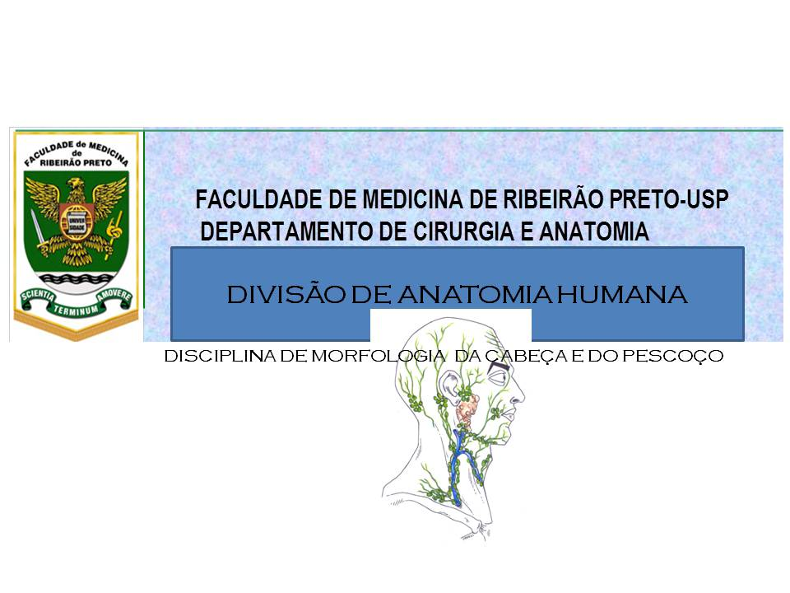
ANATOMIA TOPOGRÁFICA DA CABEÇA
AULA 3: Normas do crânio.
Prof. Dr. Luís Fernando Tirapelli

Slide 2
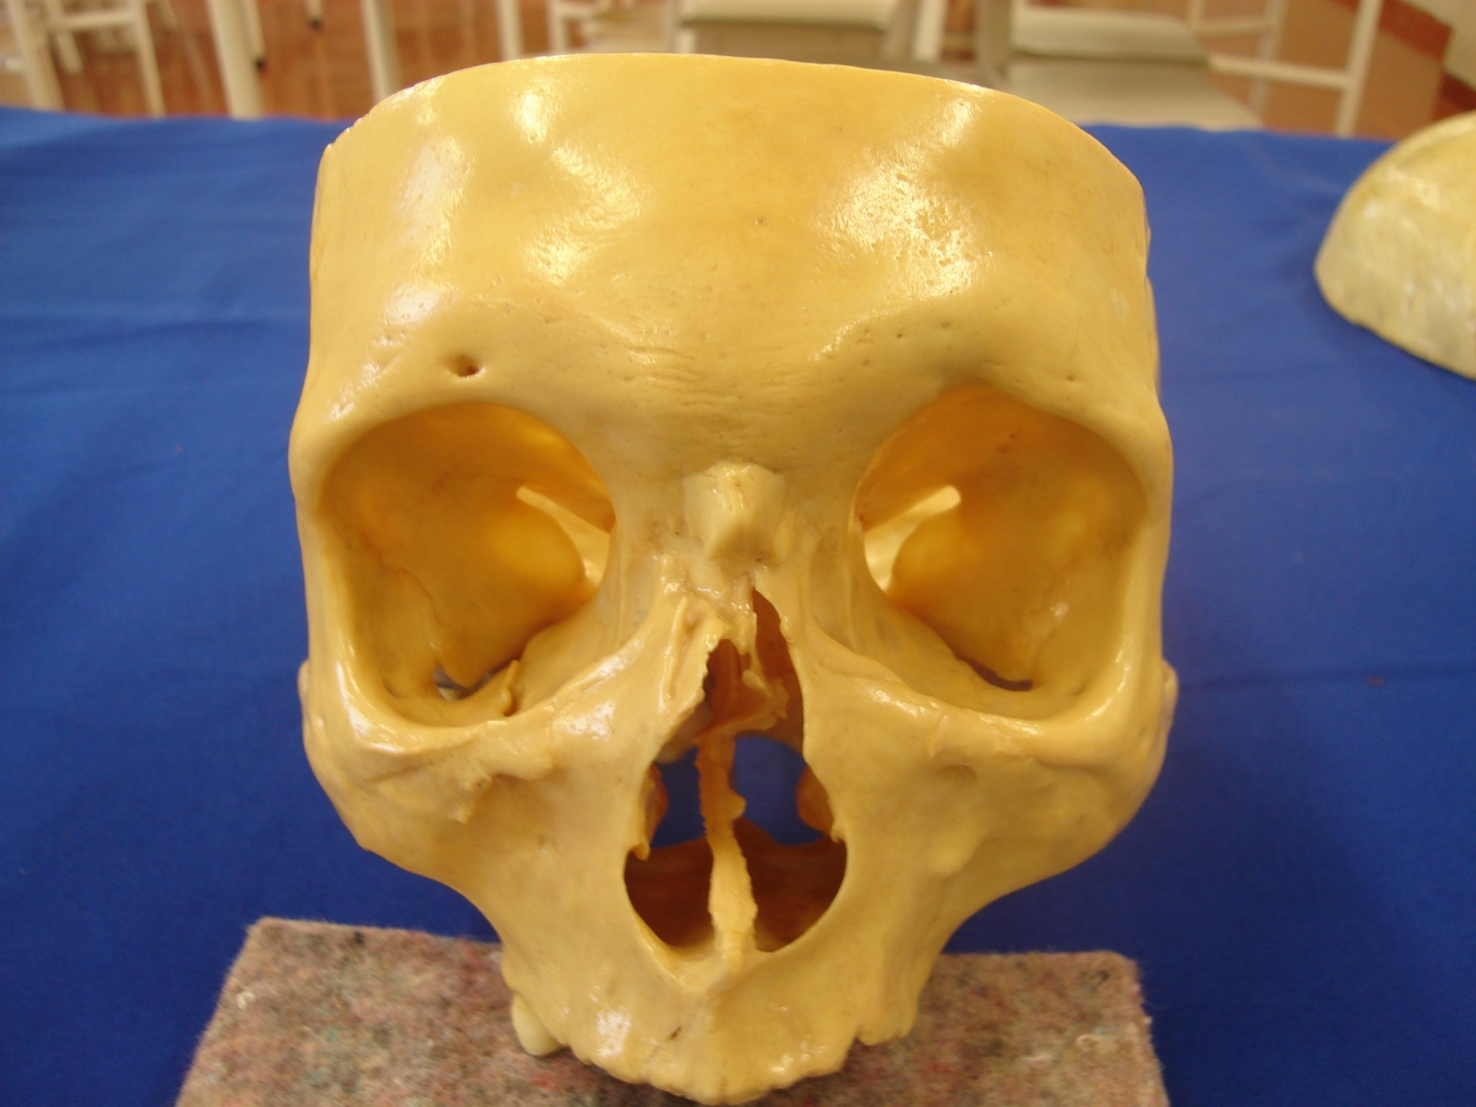
Normas do crânio e pontos craniométricos
1. Norma anterior, frontal ou facial

Slide 3
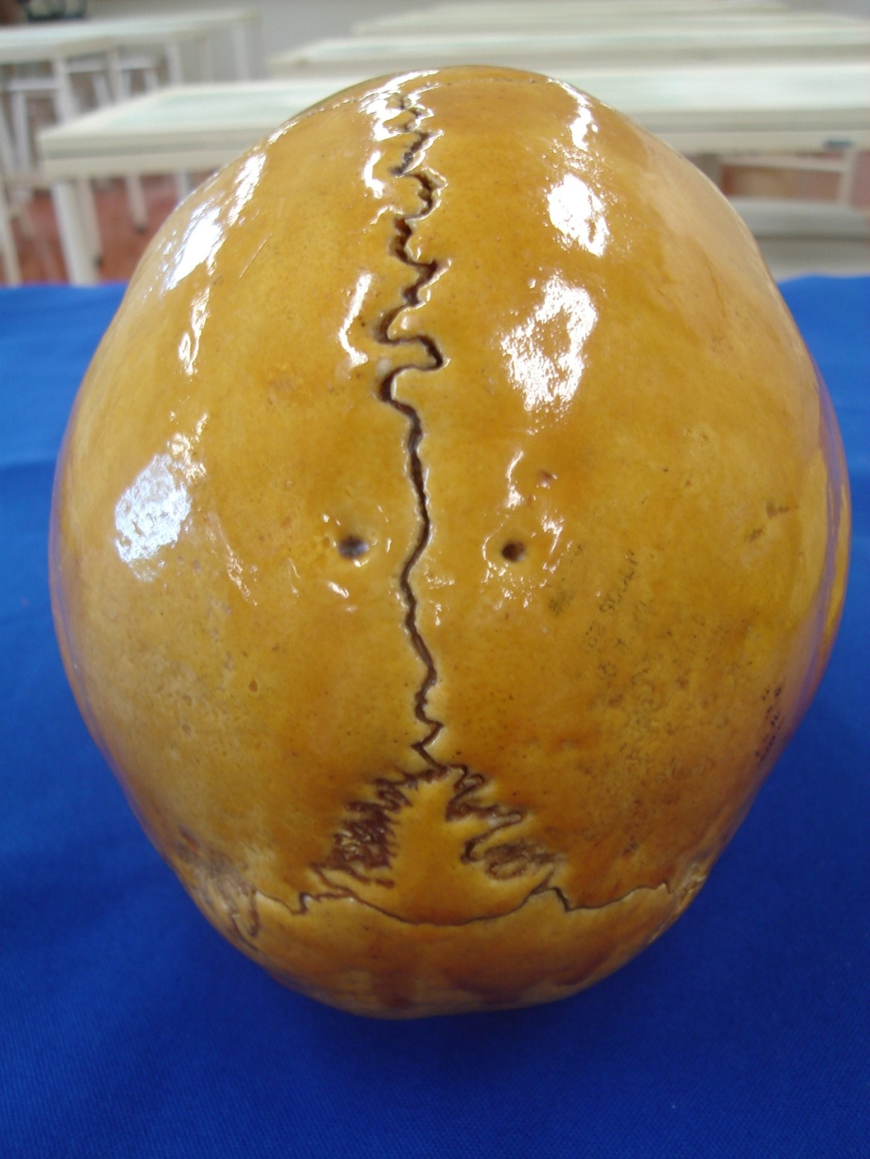
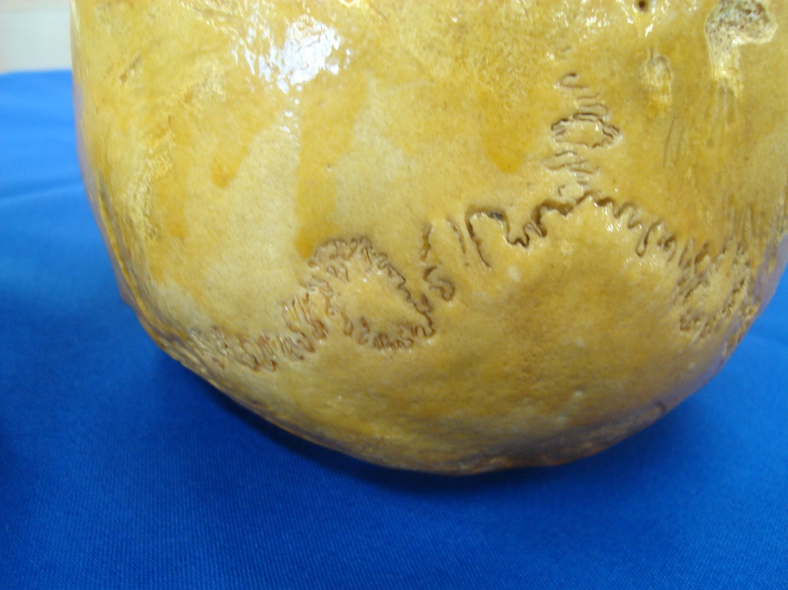
2. Norma superior ou vertical Bregma, lambda

Slide 4
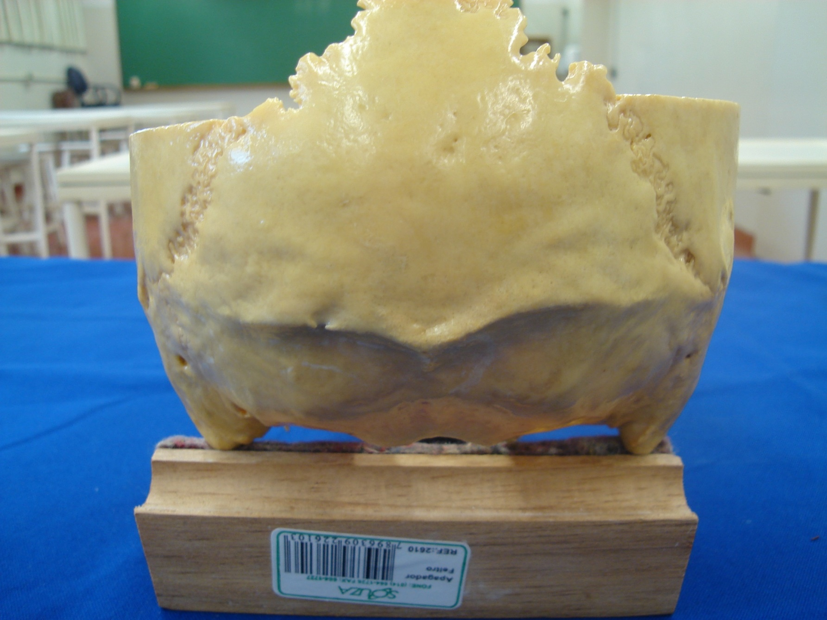
3. Norma occipital ou posterior Ínio

Slide 5
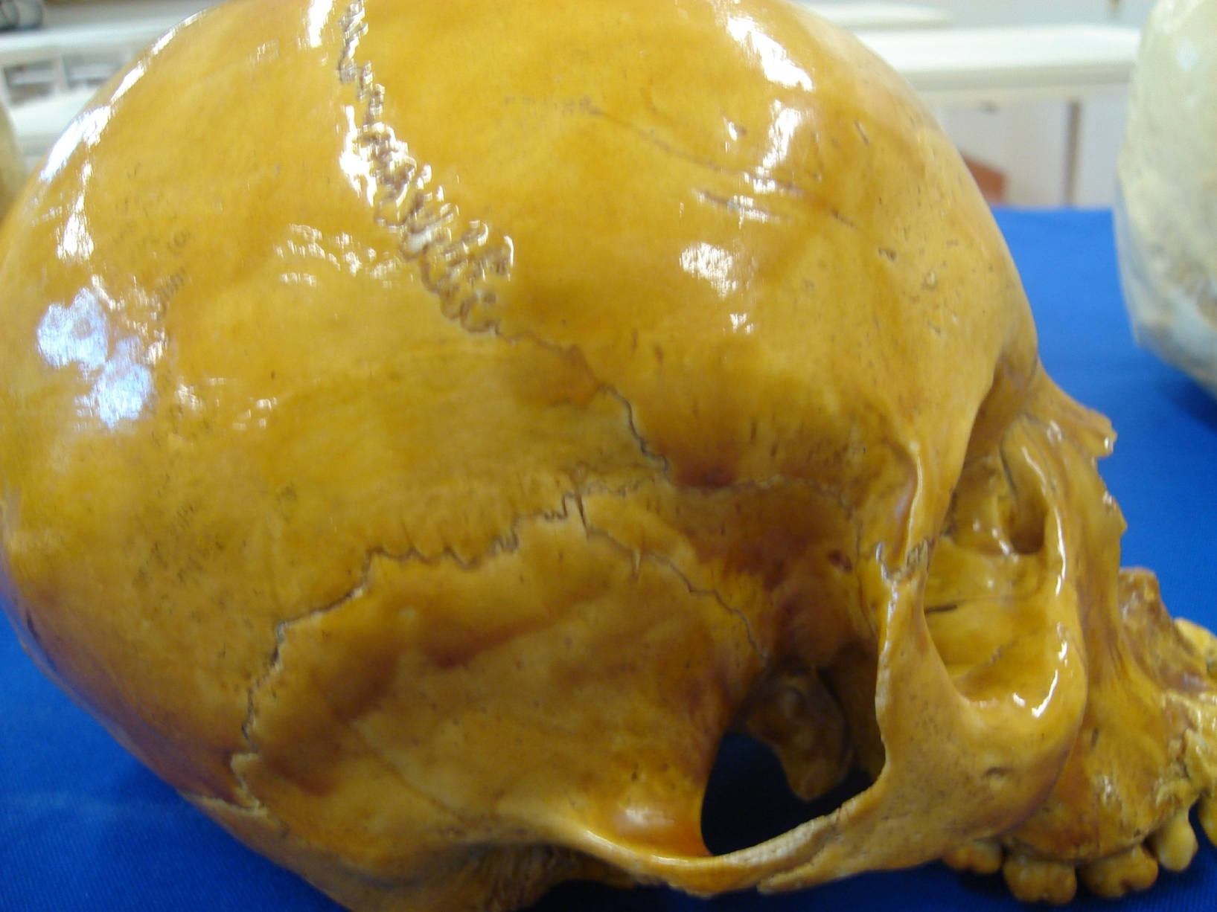
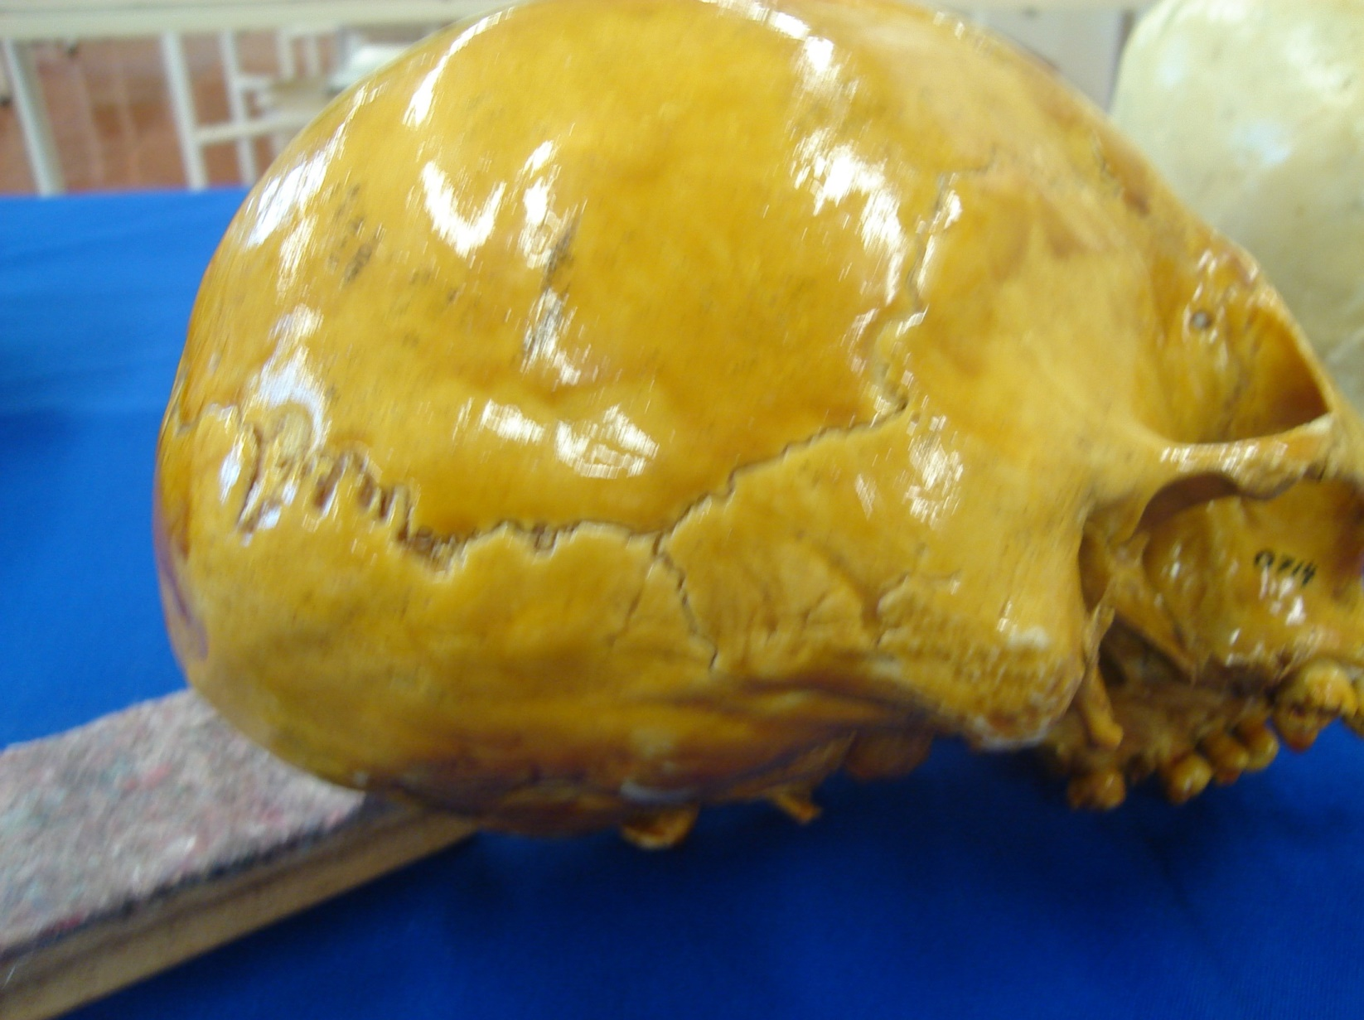
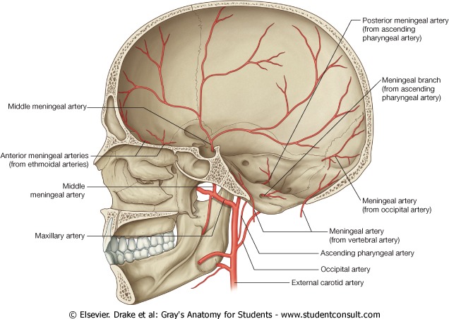
4. Norma lateral do crânio Ptério, astério

Slide 6
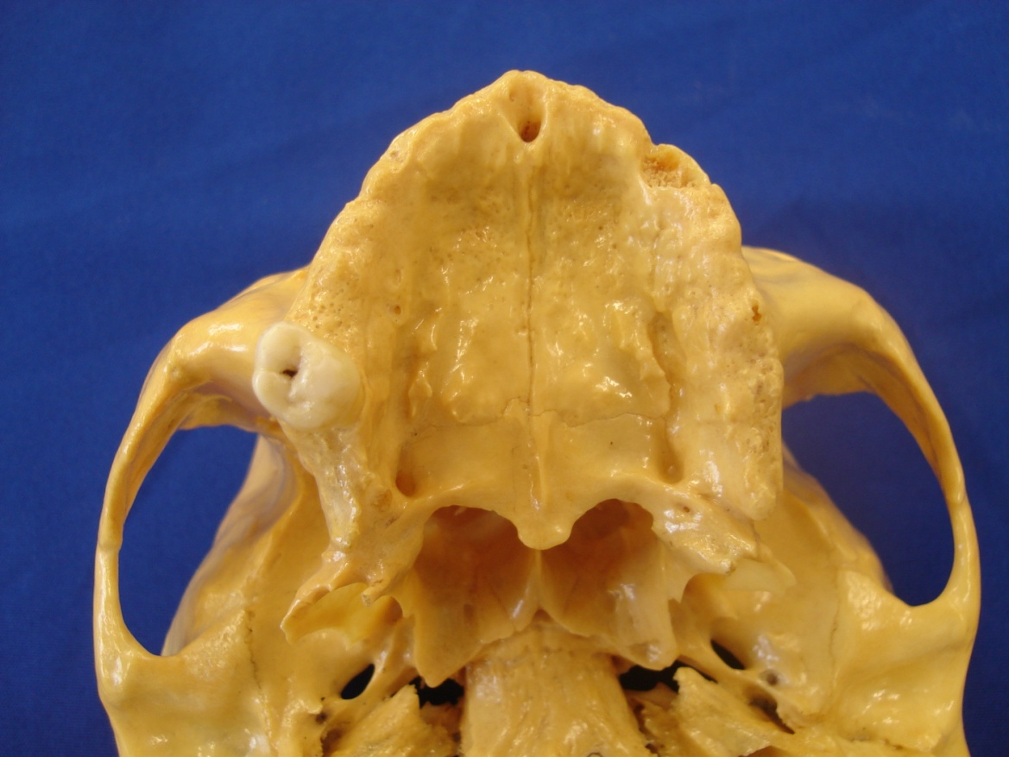
5. Norma basal, basilar ou inferior Básio e opístio

Slide 7
1. Norma anterior:
1.1. Forame supra-orbital;
1.2. Fissura orbital superior;
1.3. Fissura orbital inferior;
1.4. Canal óptico;
1.5. Forame infra-orbital;
1.6. Forame mentual.
Násio, glabela.
2. Norma superior:
2.1. Forames parietais.
Bregma, lambda.
3. Norma occipital:
3.1. Forame mastóideo;
Ínio.

Slide 8
4. Norma lateral:
4.1. Poro e meato acústico externo.
Ptério, astério.
5. Norma basal:
5.1. Forame e canal incisivo;
5.2. Forames palatinos maiores e menores;
5.3. Fossa pterigóidea;
5.4. Forame espinhoso;
5.5. Forame oval;
5.6. *Canal carótico;
5.7. Forame jugular;
5.8. *Forame estilomastóideo;
5.9. Forame magno;
5.10. Canal do hipoglosso;
5.11. Forame mastóideo;
5.12. Canal condilar.
Básio, opístio.

Slide 9
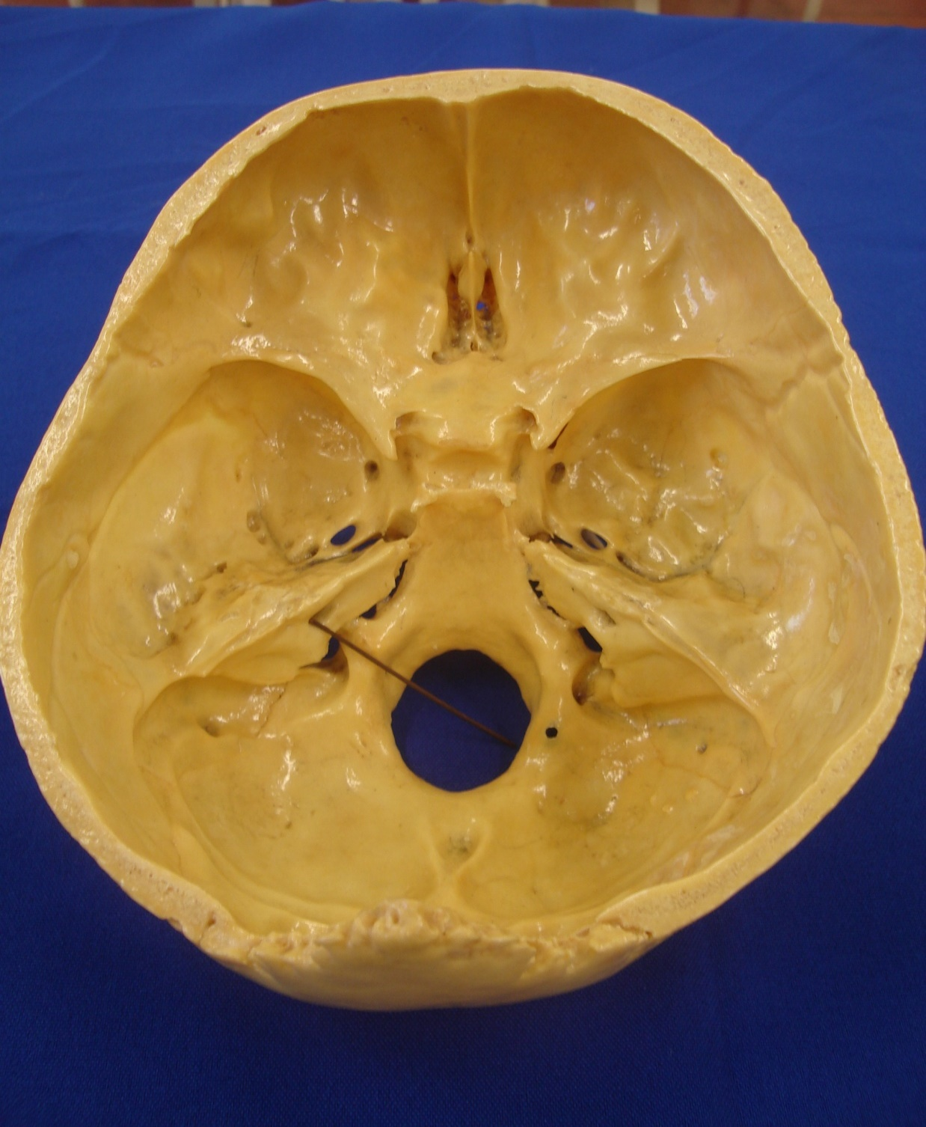
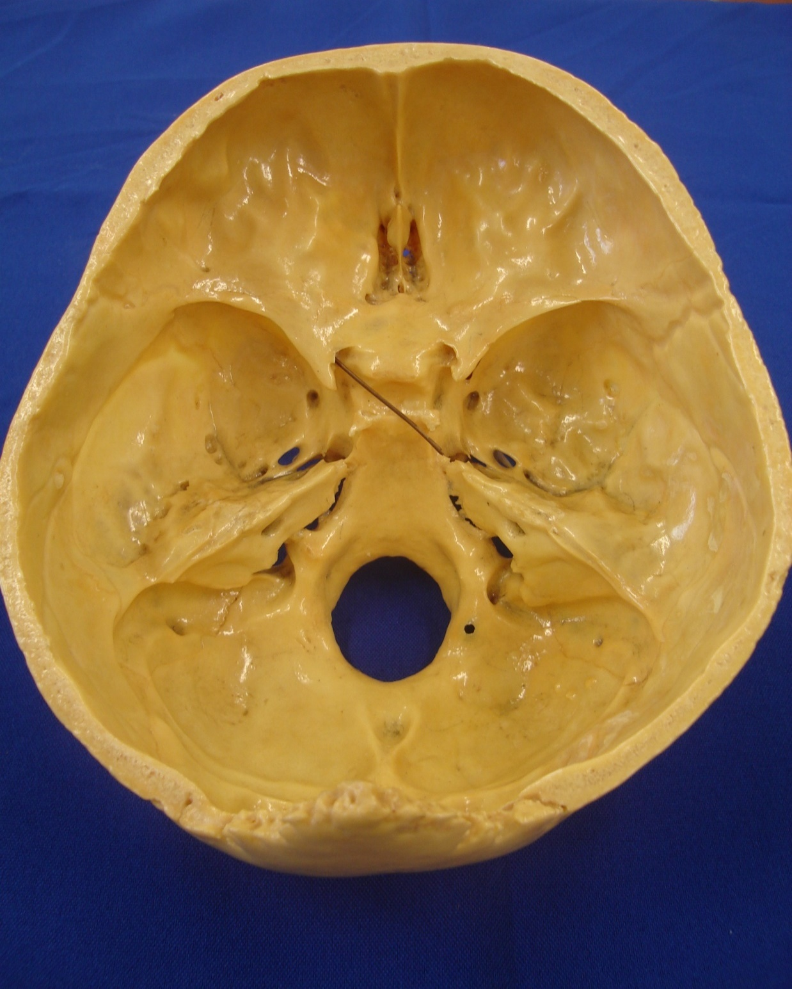
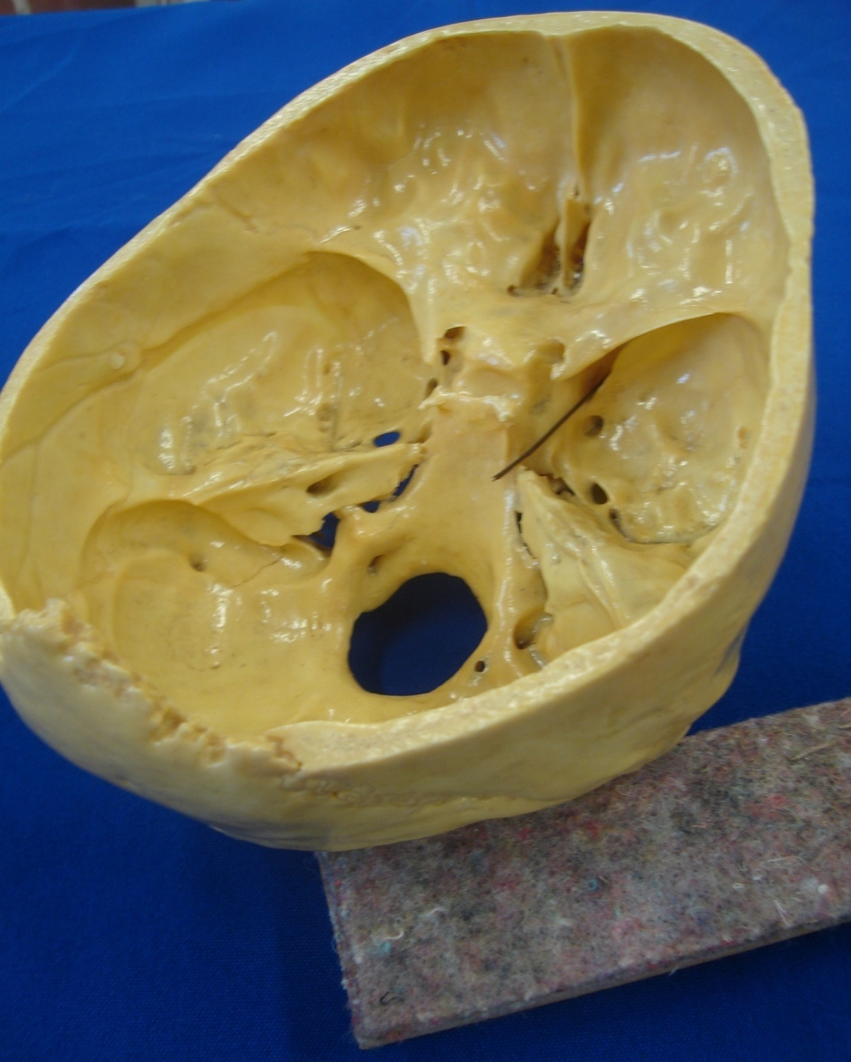
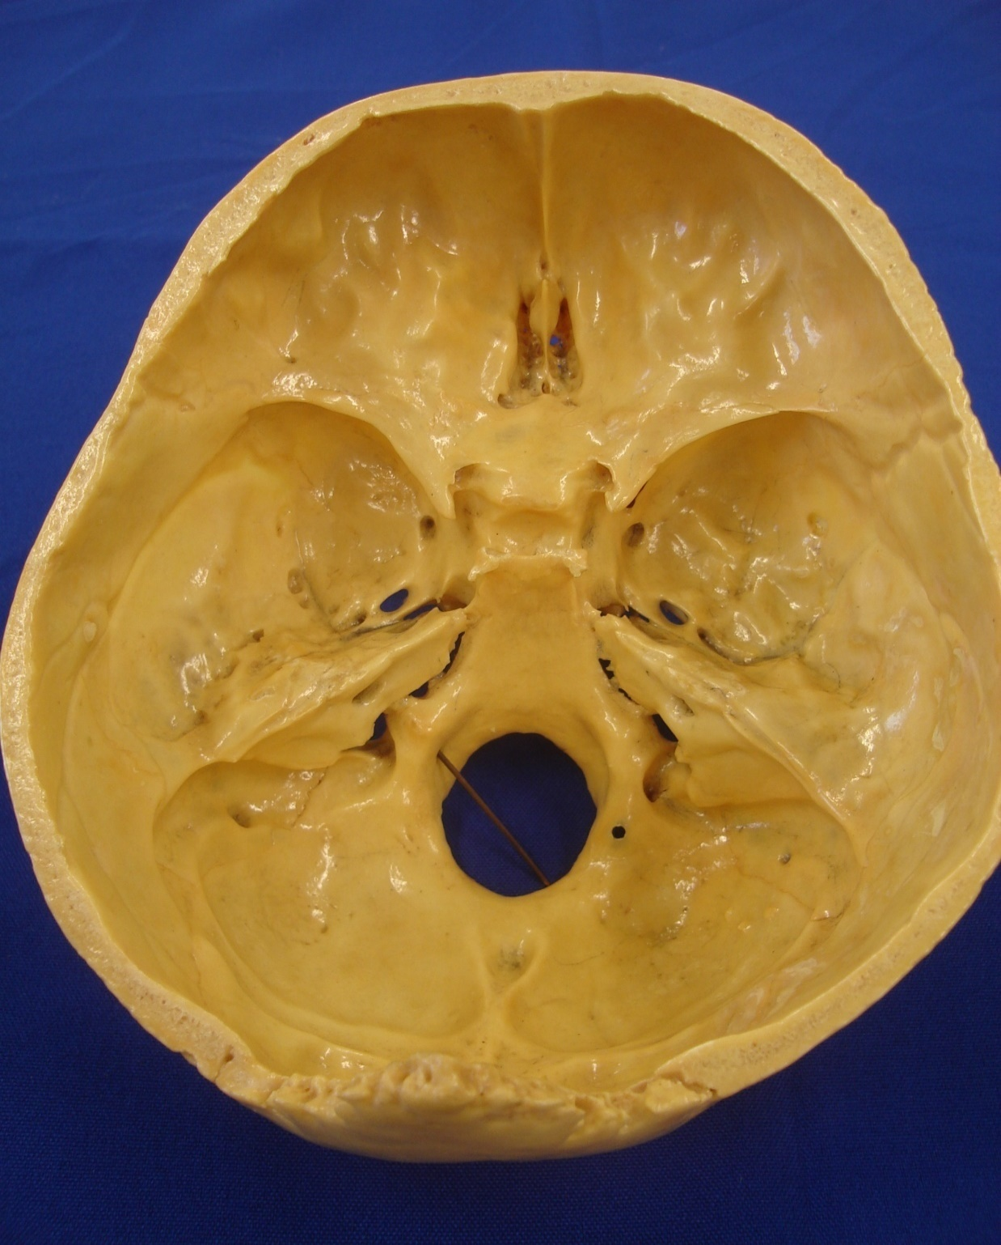
Principais orifícios da base interna do crânio

Slide 10
RESUMO
Normas do crânio: anterior, superior, occipital, lateral e basal
Principais pontos craniométricos

Slide 11
REFERÊNCIAS BIBLIOGRÁFICAS
Aumüller, G. Anatomia. 1ª ed, Rio de Janeiro: Guanabara Koogan S.A., 2009.
Drake, R.L., Vogl, W., Mitchell, A.W.M. Gray׳s. Anatomia para estudantes.
1ª ed. Rio de Janeiro: Elsevier Editora Ltda, 2005.
Gardner, Gray e O׳Rahilly. Anatomia.
4ª ed, Rio de Janeiro: Guanabara Koogan S.A., 1978.
Gray׳s. Anatomia. A base anatômica da prática clínica. 40ª ed. Rio de Janeiro: Elsevier Editora Ltda, 2010.
Moore, K.L.; Dalley, A.F. Anatomia orientada para a clínica.
6ª ed, Rio de Janeiro: Guanabara Koogan S.A., 2011.
Snell, R.S. Anatomia clínica para estudantes de medicina. 5ª ed, Rio de Janeiro: Guanabara Koogan S.A., 1999.

